Slide 1


Slide 2
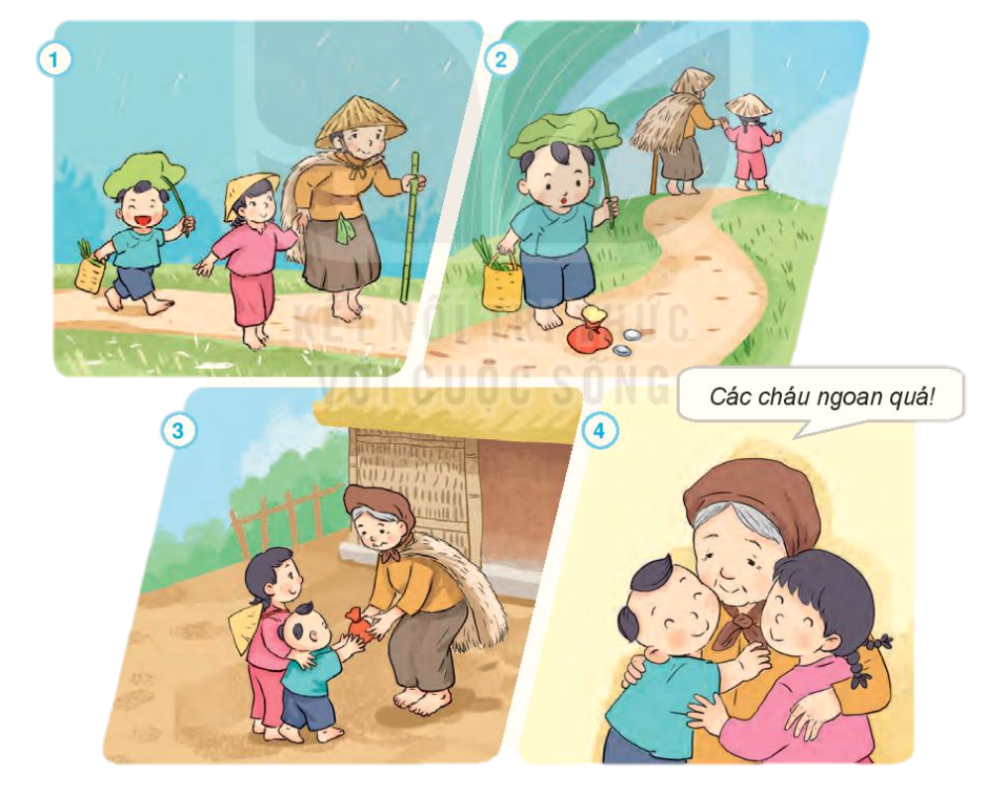
Kể chuyện theo tranh

Slide 3
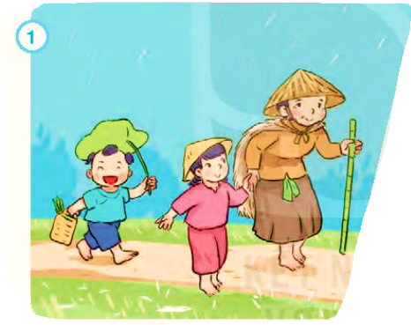
Kể chuyện theo tranh

Slide 4
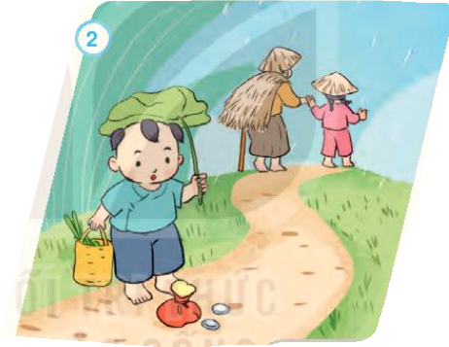
Kể chuyện theo tranh

Slide 5
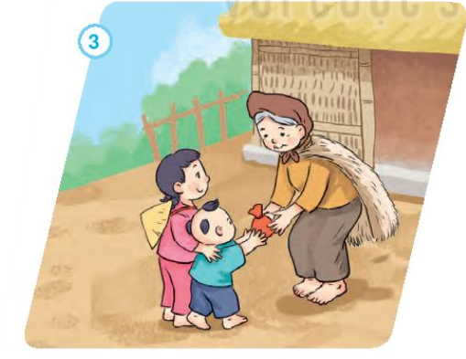
Kể chuyện theo tranh

Slide 6
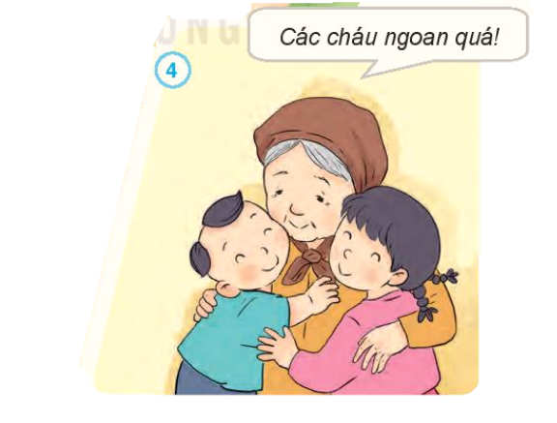
Kể chuyện theo tranh

Slide 7
Kể chuyện theo tranh

Slide 8
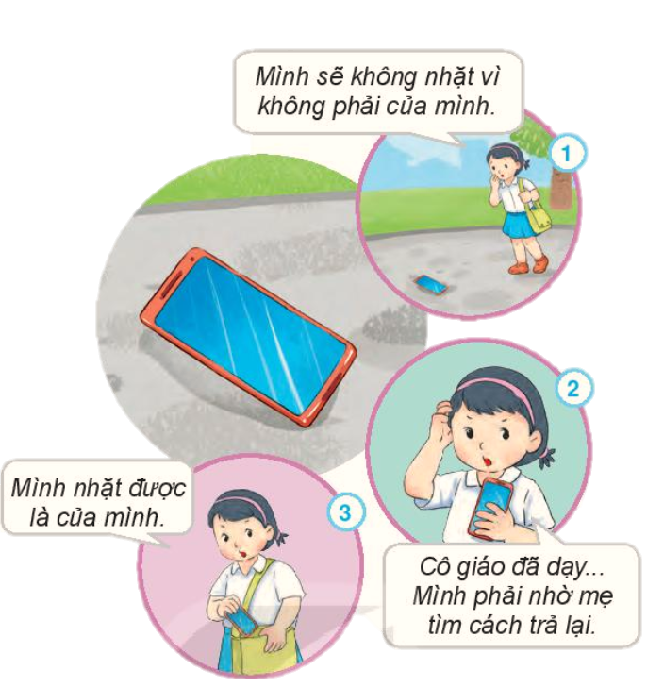

Việc nào nên làm, việc nào không nên làm? Vì sao?

Slide 9
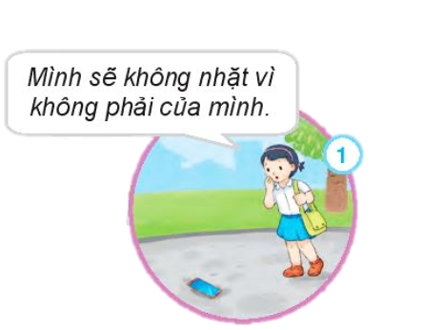

Slide 10


Slide 11
